Slide 1
Добро дошли на час српског језика.

Slide 2
Ваш задатак је да примените све што смо учили и употребите машту !
Писаћете песму или састав, избор је ваш!

Slide 3
Изаберите тему:
Мој друг мој ослонац
Школа је недостајала
Ближи се лето

Slide 4
Ако пишете песму она треба да има:
стихове
строфе
риму

Slide 5
Ако пишете састав он треба да има:
увод
разраду
закључак

Slide 6
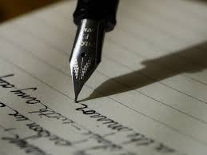
Ово је ваш последњи рад у овој години, потрудите се да буде и најбољи!
Рок је до понедељка како бисте имали времена да се посветите писању.

